Slide 1
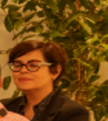
ANÁLISE 2
Caso da terapia gênica para Distrofia Muscular de Duchenne
Daniela Pachito | Patient and Health Impact – PHI
Harryson Santos | Medical External Partnership
Isabel Pinheiro | Marketing
Monica Olivieri | Business Analytics & Insights – BAI
Patricia Dreosso | Business Analytics & Insights - BAI
Notes:
Desafio: Obter informações sobre Distrofia Muscular de Duchenne antes do lançamento de terapia gênica.
O time irá apresentar toda a evolução do projeto, os principais achados e oportunidades inicialmente não visualizadas (ex: expectativa média de vida com alta correção com o IDH – um paper foi escrito para a conscientização desse tema)

Slide 2


O desafio
Distrofia Muscular de Duchenne acomete 1 em cada 5000 meninos.
Normal ao nascimento -> Fraqueza aos 3-5 anos -> Restrito a cadeira de rodas -> Óbito 20-30 anos
Terapia gênica como oportunidade de mudar a vida destes pacientes: Breakthrough Pfizer
Levantar dados sobre o número de pacientes com Duchenne no Brasil, localização dos centros de tratamento, composição da equipe multiprofissional, para as ações do time médico e de MKT

Slide 3





O processo
Estimativa do número de Pacientes
Localização dos centros
Profissionais envolvidos na jornada do paciente
3 meses
Sprints quinzenais
Objetivos previamente mapeados
Planejamento de Ações MKT & Medical
MKT, Medical, PHI, BAI
Formação do time cross “expandido”
Sprints exploratórias:
Time cross + vendor
Oportunidade
para a geração de mensagem de valor
Disseminação do conhecimento de forma científica
→ Avaliação da Expectativa de Vida de Pacientes de acordo com IDH
Time cross desde o início da iniciativa
MKT + BAI + PHI + Medical = INSIGHTS POTENTES
Metodologia ágil: Sprints e iterações

Slide 4
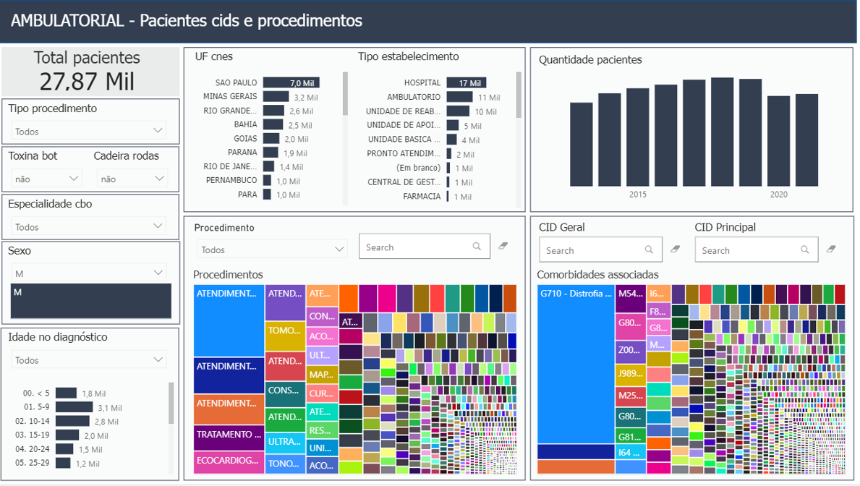
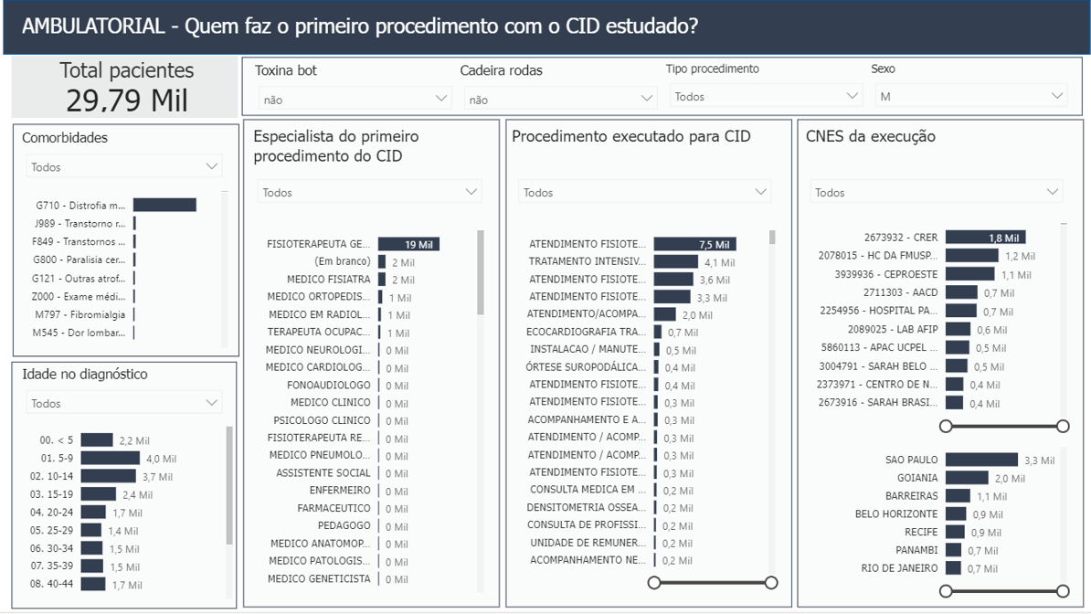
Os resultados: análises previstas
Quase 28.000 registros associados com CID de distrofia muscular no SIA-DATASUS.
Ausência de CID específico de DMD → Necessidade de conhecimento da doença para identificação dos casos
Mapeamento da jornada do paciente:
Fisioterapeutas e Fisiatras são os primeiros profissionais a terem contato com os pacientes.
→ Campanhas para promoção de diagnóstico precoce devem envolver estes profissionais.

Slide 5
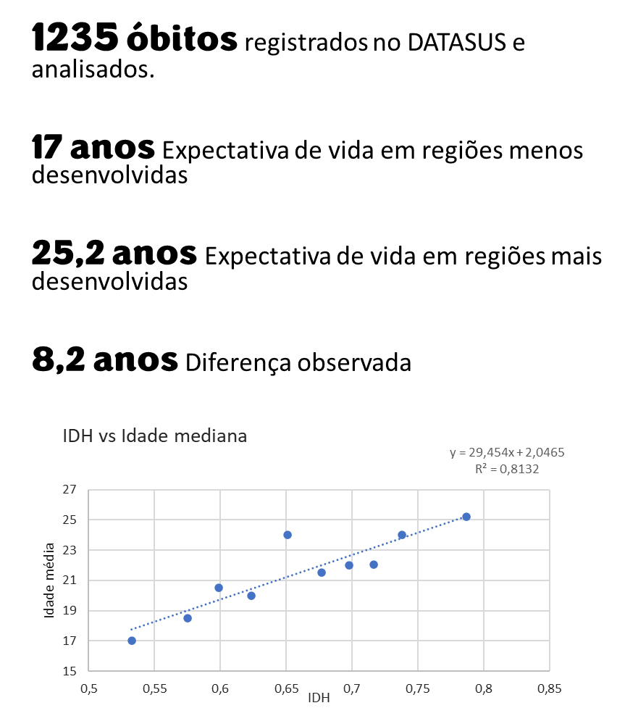
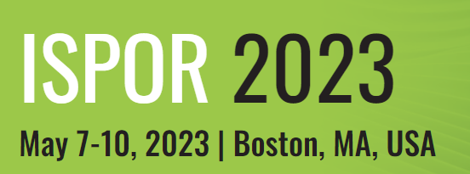
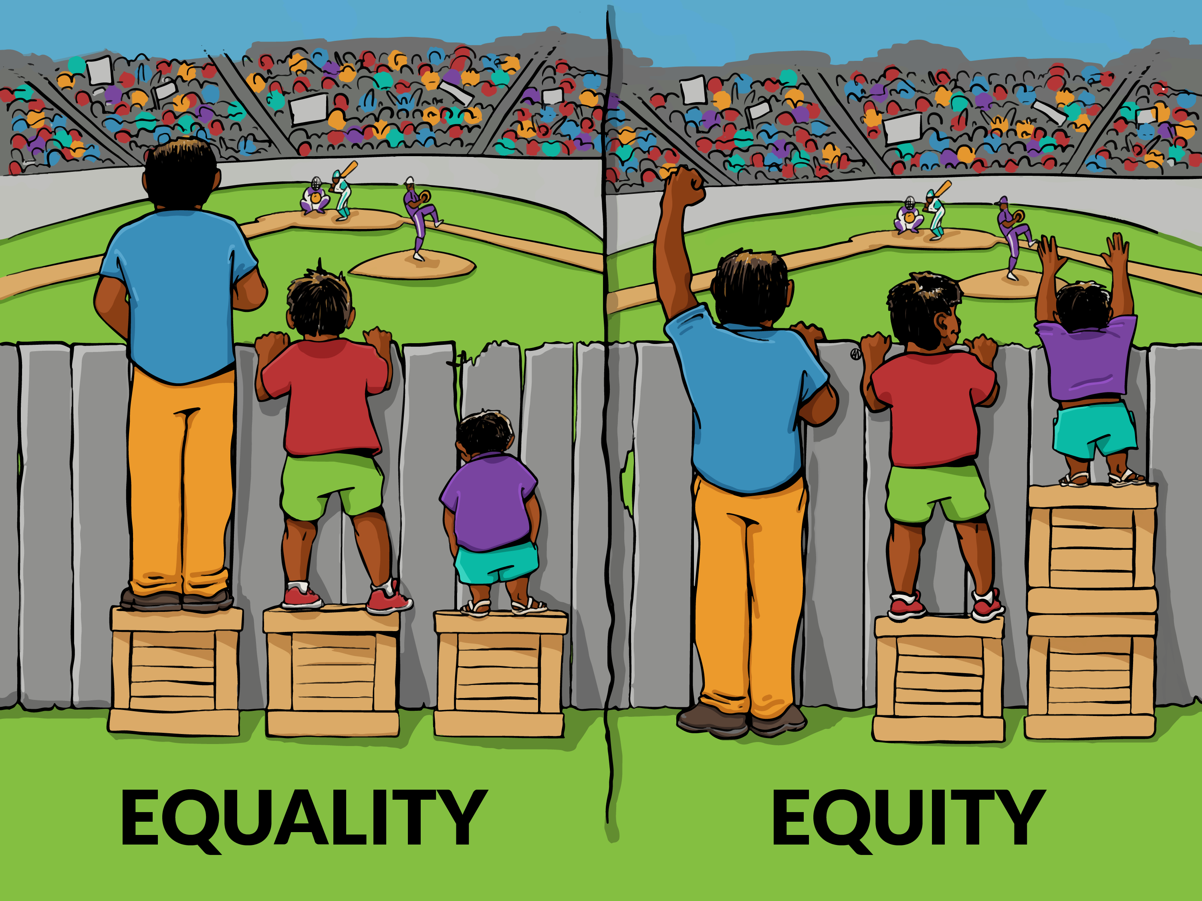
Os resultados: oportunidade mapeada
As oportunidades de tratamento atuais não promovem equidade, princípio fundamental do SUS.
Existe uma necessidade não atendida e esta é uma importante mensagem de valor para a terapia gênica.
Dear Submitter,
Congratulations! We are pleased to inform you that abstract ID 124395 titled Inequities Related to Life Expectancy of Duchenne Muscular Dystrophy in Brazil: An Administrative Database Analysis has been accepted as a Poster Presentation to ISPOR 2023 taking place May 7-10. ISPOR 2023 will be held in-person at the Boston Conference & Exhibition Center, Boston, Massachusetts. This email contains important information regarding your session, upcoming deadlines, and important action items.
IDH vs expectativa de vida
R² = 0,8
Expectativa de vida
IGUALDADE
EQUIDADE
#EuPolinizo

